Slide 1
進度報告
指導老師:黃惠俞老師
學生:黃少諭

Slide 2
Action item
Survey論文 修補方法

Slide 3
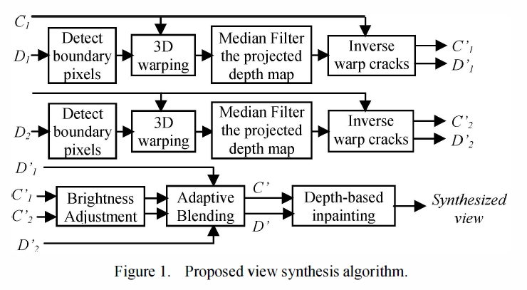
近期進度
Depth-Based Image Processing for 3D Video Rendering Applications (2014):

Slide 4
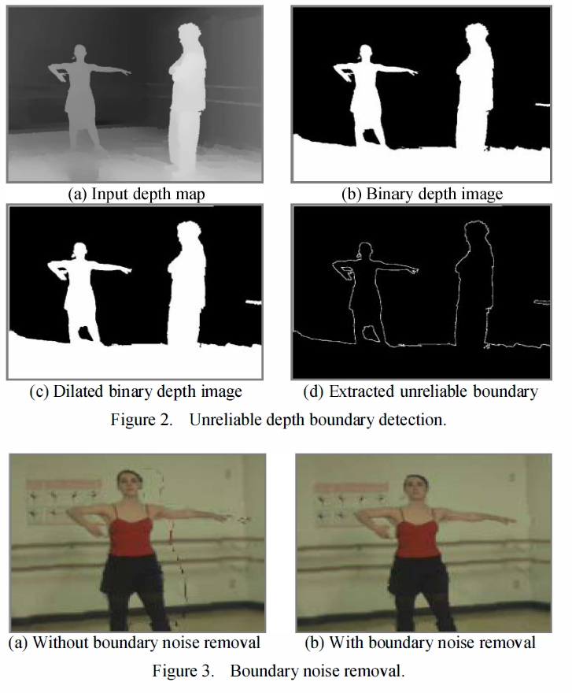
近期進度
A. Depth Boundary Detection
先將深度圖去噪，檢測邊界

Slide 5
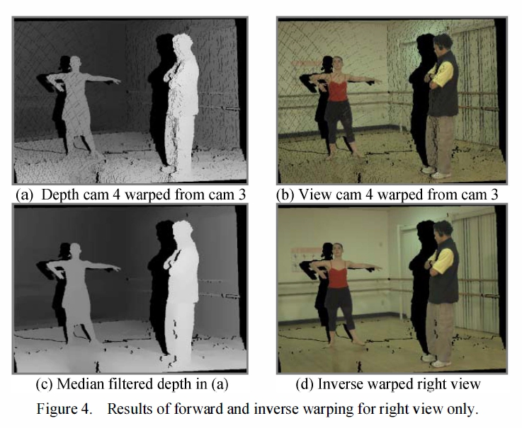
近期進度
B. Depth-Based 3D Forward and Inverse Warping
使用文中上述公式同時向前翹曲wrap參考紋理和深度圖像。 如圖4（a）和（b）分別示出了從相機3投影的虛擬紋理和深度圖像。 狹窄的洞和裂縫在整個過程中都很明顯，以及前景物體周圍的大型隔絕區域。錯誤點也可在前景看見。 使用3x3窗口對變形的深度圖進行中值濾波，並且進行反翹曲向wrap。這可減少了使用反向wrap的傳統算法所需的扭曲操作量。
在這個過程中，扭曲的深度像素被投影回參考相機以檢索相應的紋理像素。濾波和反向翹曲的結果分別如圖4（c）和（d）所示。狹窄的洞和裂縫因為中值濾波減少了屬於同一對象的深度值的空間不一致性，所以前景物體上的誤差點被移除。在變形期間，使用Z-Buffer技術來緩解重疊像素的問題，其中最前景像素被選擇。

Slide 6
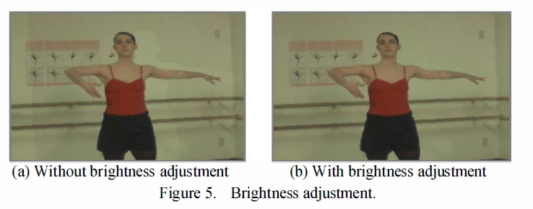
近期進度
C. Depth-Based Brightness Adjustment
這裡採用的亮度調整算法設計基於[5]中提出的方法，文中技術的新穎之處在於使用可用的深度數據來排除前景像素。 這是為了防止前景區域的亮度等級偏差。

Slide 7
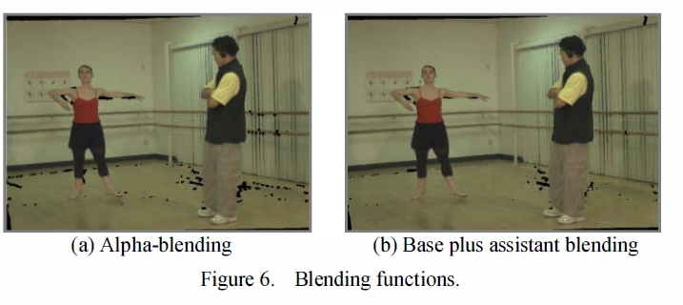
近期進度
D. Adaptive Blending
所提出算法，使用兩個混和參數。 圖6左圖在Alpha混和後，由於攝影機參數不准確，導致出現鋸齒，經過基礎加輔助混合平均化後，有效使鋸齒消失。

Slide 8
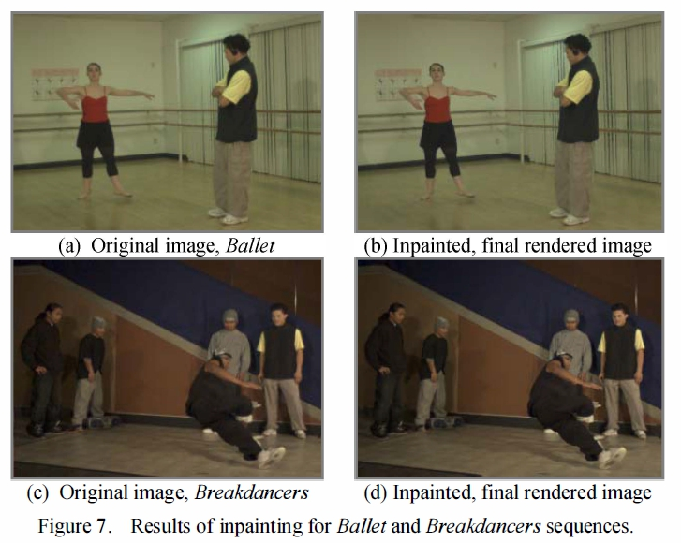
近期進度
E. Depth-Based Inpainting
混合圖像後由於錯誤的深度值和一些區域都還有洞，而兩種洞處理方式不同，有些分於背景並出現在前景或者背景邊界處。 文中使用k-means聚類[5]來分類洞。 並在k-means法中來對空像素進行插值填補。 由於邊界像素rendering不自然，文中使用Canny邊緣檢測，並使用平均濾波來完成最後結果圖。

Slide 9
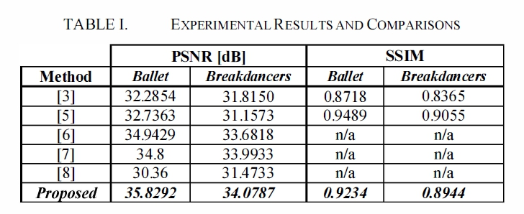
近期進度
Results
所提出的技術就是在相機4的位置
使用攝像機3和5作為兩個參考視圖。 全部視覺。所示結果對應於幀44。

Slide 10
近期進度
Conclusion
本文介紹了一種新型視圖合成的設計算法可以在3DV渲染應用程序中採用。 這些應用程序中最重要的指標之一是渲染質量。 我們的方法採用改進和新穎圖像處理技術，它們都使用深度圖信息來最大化合成質量。 這些包括深度邊界檢測，邊界噪聲消除，逆翹曲，亮度調整，自適應混合和修補。 結果，所提出的解決方案超越了這一點目前最先進的解決方案。

